Slide 1
Grundvandsudnyttelse

Slide 2
Den udnyttelige grundvandsressource
Den vandmængde der maksimalt kan udvindes fra et grundvandsmagasin uden at det går ud over vandkvaliteten og nærliggende vandløb og søer.
Vandmængden skal kunne gendannes naturligt, og uden uønskede følger såsom:
Fortsat sænkning af grundvandsmagasinet
Kvalitetsforringelse i magasinet
Ind- og opsivning af saltvand
Uhensigtsmæssig påvirkning af andre eksisterende vandindvindinger
Uacceptabel reduktion i vandløbenes minimumsvandføring
Uønsket påvirkning af vådområder (tørlægning)

Slide 3
Grundvandets alder
Under 50 år = Ungt
Over 50 år = Gammelt
Alderen er ca. det antal år vandet har været i grundvandsmagasinet

Slide 4
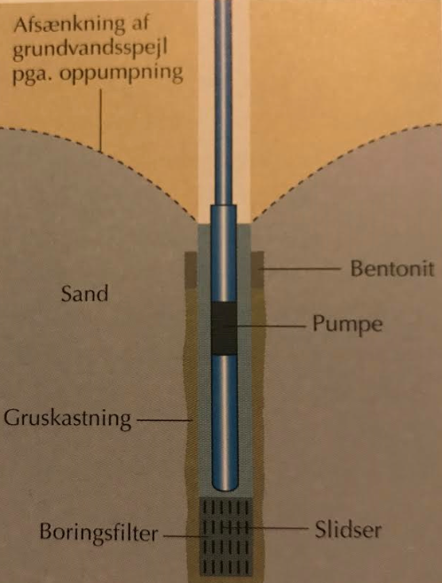
Indvinding af grundvand
Lermineral, som sikrer at der ikke siver vand ned fra ovenliggende jordlag
Grus med stor diameter – øger permeabilitet nær boringen
Tillader passage af vand men ikke sand

Slide 5
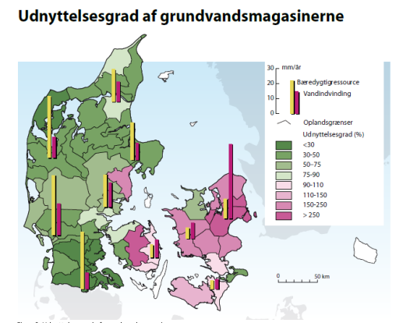
Hvad viser figuren?
Skriv 5 linjer på 5 min

Slide 6
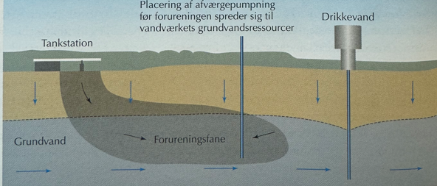
grundvandsforureningen
Skriv selv en forklaring til figuren – skriv mindst 5 linjer

Slide 7
Landbruget i Danmark
Den vigtigste kilde til grundvandsforurening
Sidste istid sluttede for 11.500 år siden.
De første mennesker der indvandrede var samlere og jægere
Agerbruget startede for 6000 år siden – for stor befolkning til fortsat at være samlere og jægere
Flyttemarksbrug og svedjebrug
Middelalder: trevangsbrug hvor hver har mange små jordlodder
1700-tallet: jorden samles omkring den enkelte gård
Slutningen af 1800-tallet: landbruget bliver mindre vigtigt pga. industri
1950’erne: Industrien overhaler landbruget målt på eksport, beskæftigelse og produktion

